Slide 1
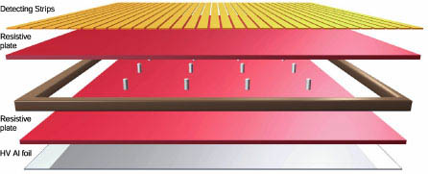
RPC
Resistive_Plate_Chamber

Slide 2
Le Resistive Plate Chambers (RPC) sono rivelatori a gas che forniscono un sistema di trigger con un'eccellente risoluzione temporale (dell'ordine di 1 ns) usato in parallelo a quello fornito dalle DT e dalle CSC.
Le RPC sono formate da due lastre parallele realizzate in resina fenilica (bachelite) con a resistività apparente di 10¹⁰ −10¹¹ Ωcm, un anodo carico positivamente ed un catodo negativo, separate da un volume di gas.
Quando un muone attraversa la camera, elettroni sono estratti dagli atomi del gas. Questi elettroni a loro volta urtano altri atomi provocando una valanga di elettroni.
Gli elettrodi sono trasparenti al segnale (gli elettroni) che viene raccolto da strip metalliche dopo un piccolo intervallo di tempo.
Le superfici esterne dei materiali resistivi sono rivestite vernice conduttiva di grafite per formare l'elettrodo di terra e gli elettrodi di terra
La topologia delle strip colpite fornisce una rapida misura dell'impulso del muone che e' poi usata dal sistema di trigger per fornire una rapida decisione se registrare o meno i dati raccolti. ,
Le RPC combinano una buona risoluzione spaziale ad una ottima risoluzione temporale

Slide 3
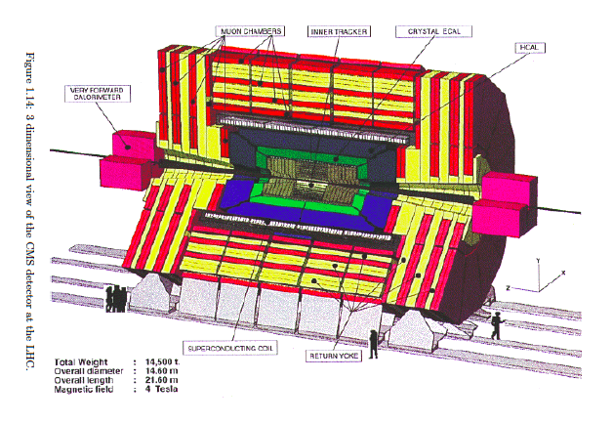

Slide 4
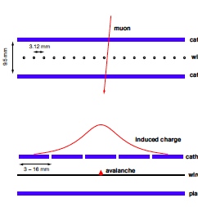
Principio della misurazione coordinata con una camera a striscia catodica: sezione trasversale attraverso i fili (in alto) e attraverso le strisce catodiche (in basso). La distanza tra i fili consente per una risposta rapida della camera, mentre è possibile misurare una coordinata del binario lungo i fili cariche interpolate.

Slide 5
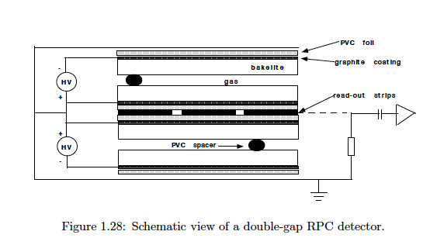

Slide 6
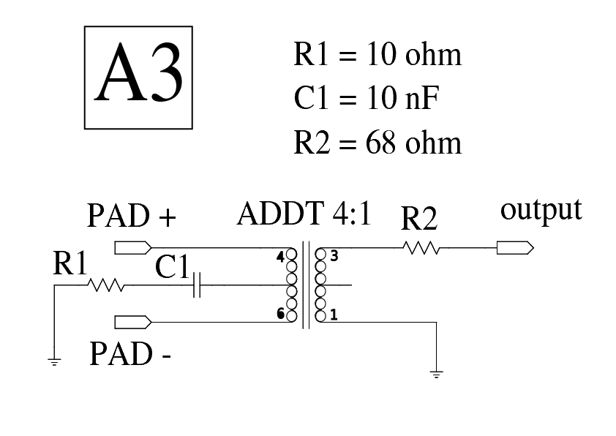

Slide 7
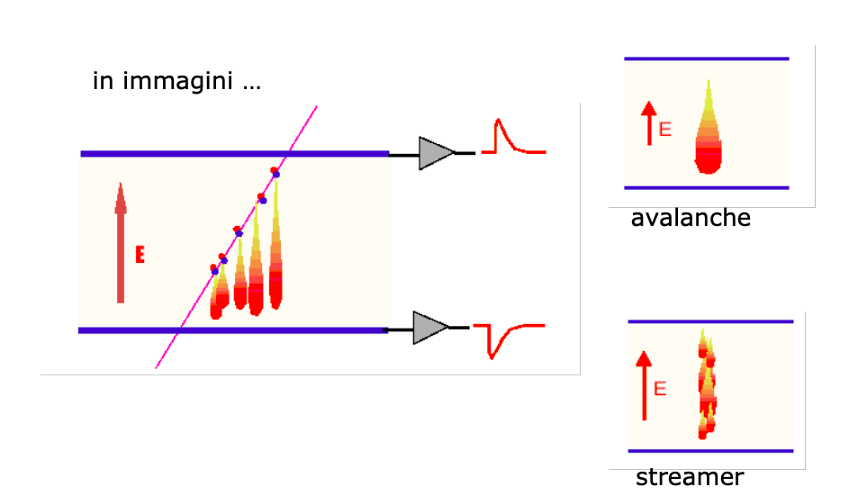

Slide 8
https://drive.google.com/open?id=1mBYQsMvPIMxCMiyehvnP-CXOTz8zRF7v
Alcuni LINK:
http://1stoldsite.to.infn.it/activities/schedules/LezRivelatori/Relazioni/Musso-lezRPC_alfr.pdf

